Slide 1
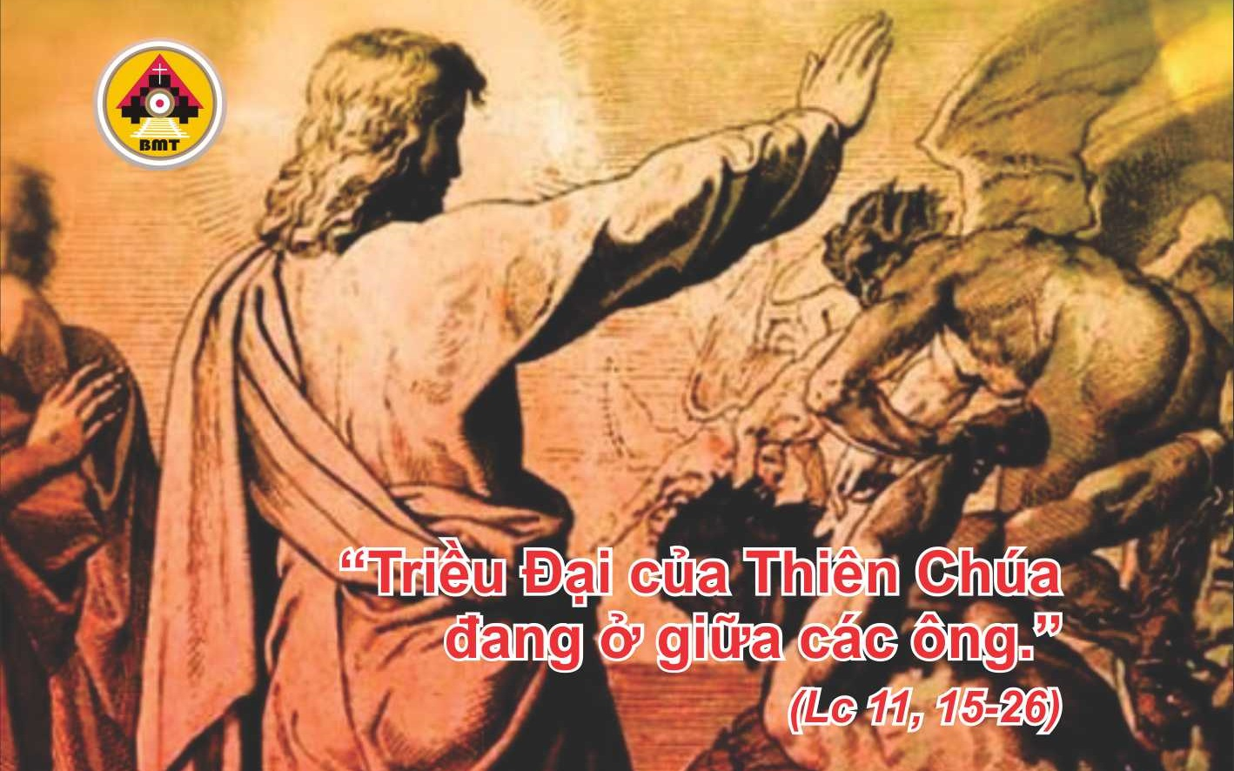

THỨ SÁU TUẦN XXVII THƯỜNG NIÊN C

Slide 2

Lạy Chúa, Chúa đã tác tạo mọi sự theo thánh ý Chúa, và không ai có thể chống lại thánh ý Chúa. Vì Chúa đã tạo thành mọi sự trên trời dưới đất, và cả những gì trong bầu trời; Chúa là Chúa tể mọi loài.
Ca nhập lễ

Slide 3

Bài Đọc 1: Ge 1, 13-15; 2, 1-2
“Ngày của Chúa, ngày của u tối mù mịt”.
Trích sách Tiên tri Giôel.

Slide 4
Ðáp: Chúa công minh thống trị địa cầu
Đáp Ca:
Tv 9, 2-3. 6 và 16. 8-9

Slide 5
Alleluia, alleluia! – Chúc tụng Ðức Vua, Ðấng nhân danh Chúa mà đến! Bình an trên trời, và vinh quang trên các tầng trời! – Alleluia.

Slide 6
Phúc Âm: Lc 11, 15-26

Slide 7


Slide 8
Chúa nhân lành đối với những ai trông cậy vào Người, và đối với tâm hồn kiếm tìm Người.
Ca hiệp lễ

Slide 9
Ca Kết Lễ

Slide 10
THỨ SÁU TUẦN XXVII THƯỜNG NIÊN C

